Slide 1

Лекція 1
Загальні відомості про походження та розвиток української мови проф. Деркачова О. С.

Slide 2
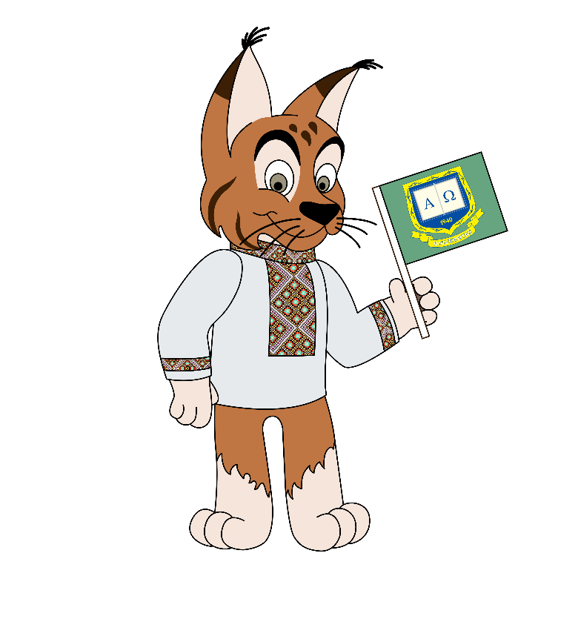
План
Походження мов
Мова як суспільне явище
Функції мови
Виникнення української мови
Українська літературна мова

Slide 3
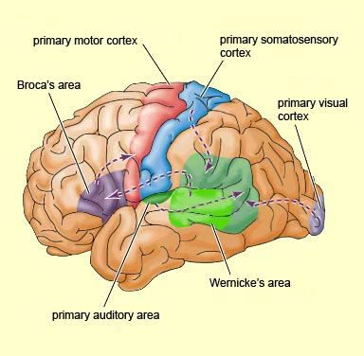
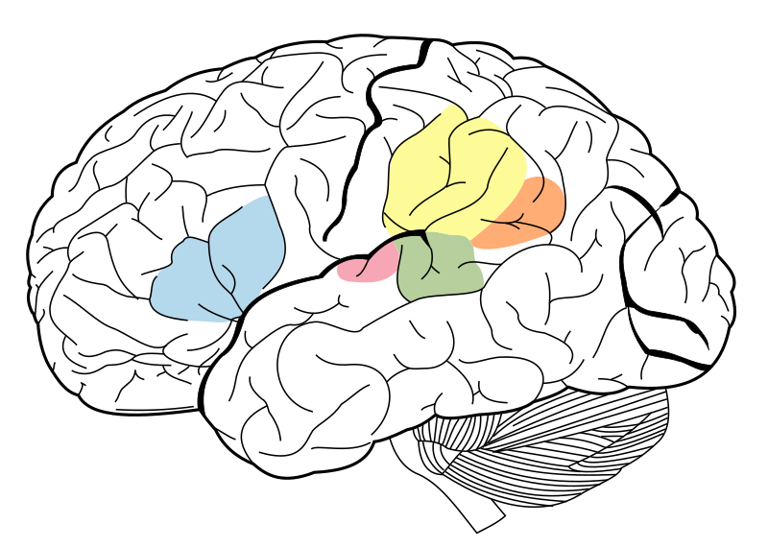

Slide 4

Мова живе доти, доки живе її носій – народ
Мова – суспільне явище, пов’язане з мисленням і мовленням
Мова повинна всебічно обслуговувати суспільство
Із 6800 поширених у світі мов до 2100 року залишиться близько 3000 мов

Slide 5
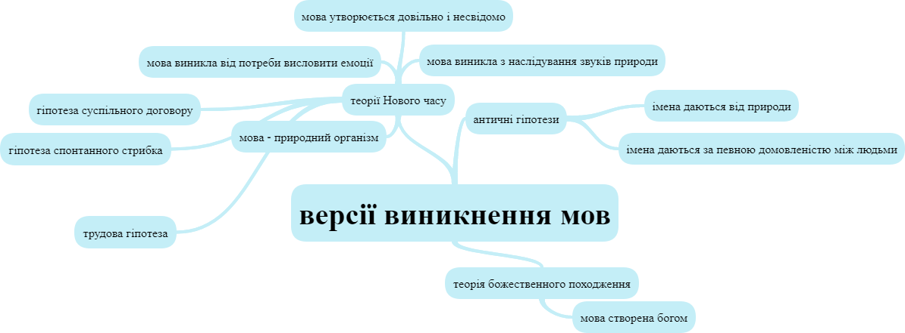


Slide 6
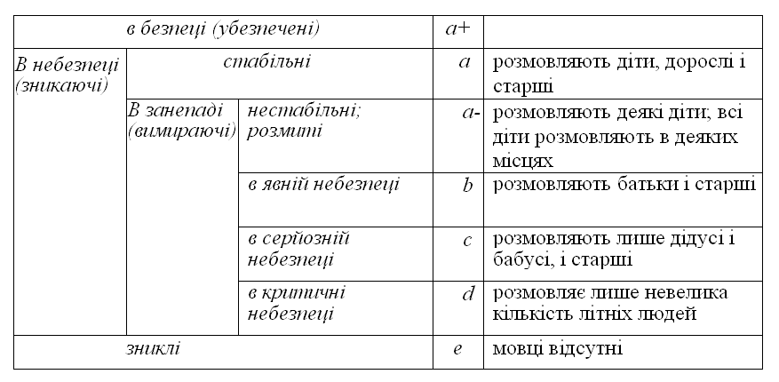

Slide 7
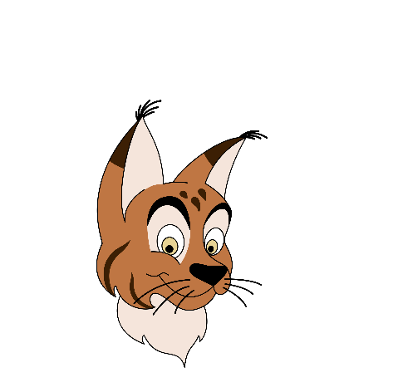
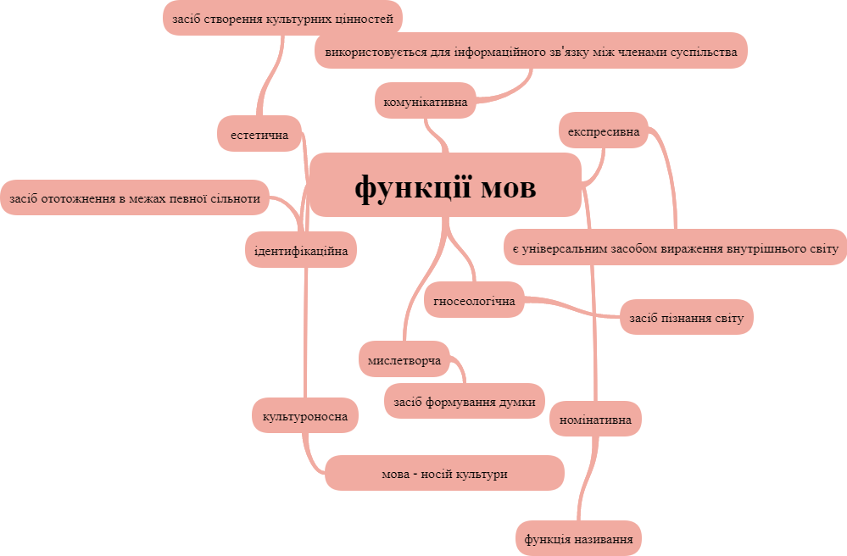

Slide 8
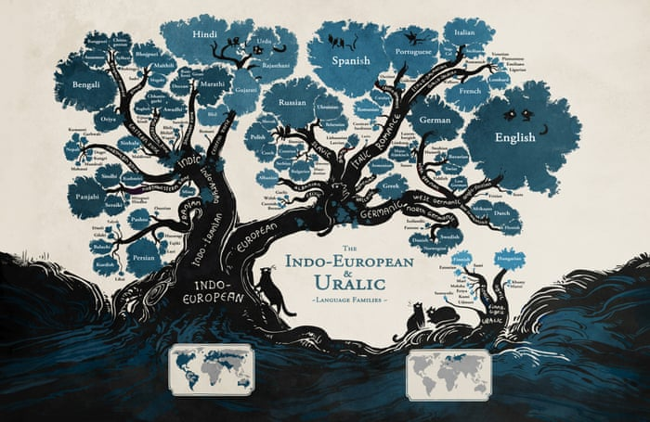
https://www.theguardian.com/education/gallery/2015/jan/23/a-language-family-tree-in-pictures#img-3

Slide 9
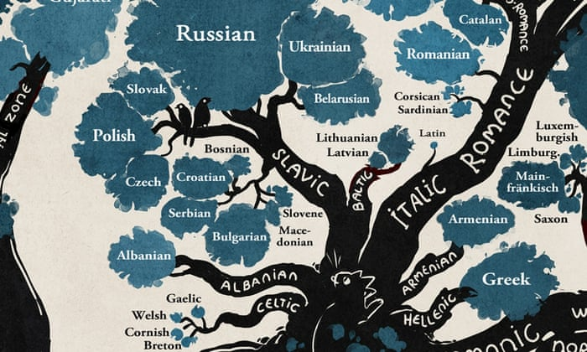

Slide 10
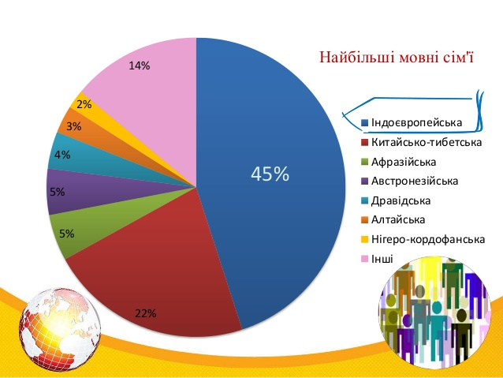

Slide 11
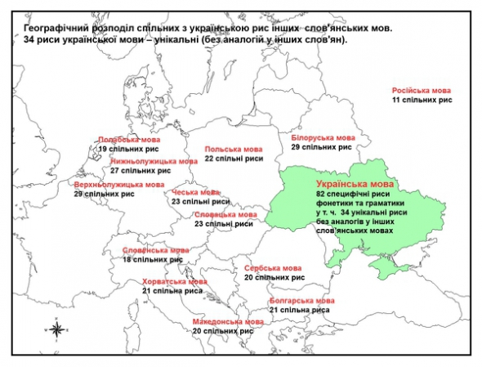

Slide 12
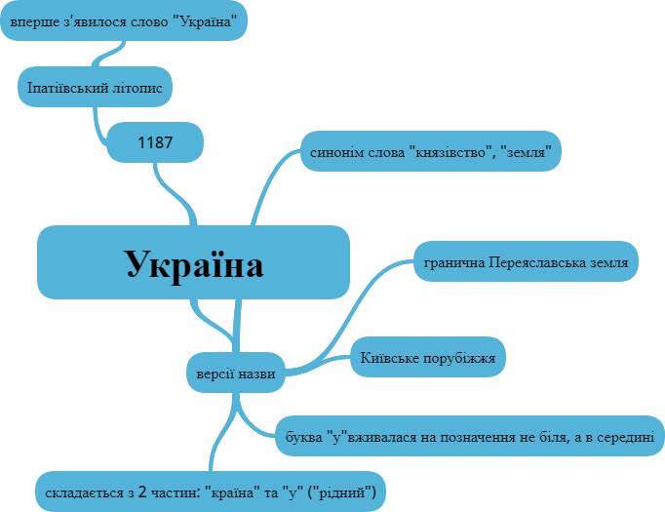

Slide 13

Юрій Шевельов (1908-2002) | 1) протоукраїнська мова (7-11 ст.) 2) староукраїнська мова (11-14 ст.) 3) середньоукраїнська мова: А) рання середньоукраїнська мова (к. 14 – к. 16 ст.) Б) середньоукраїнська мова (к. 16 – поч. 18 ст.) В) пізня середньоукраїнська мова (поч. 18 – поч. 19 ст.) 4) нова українська мова (19 ст. – наш час)

Slide 14
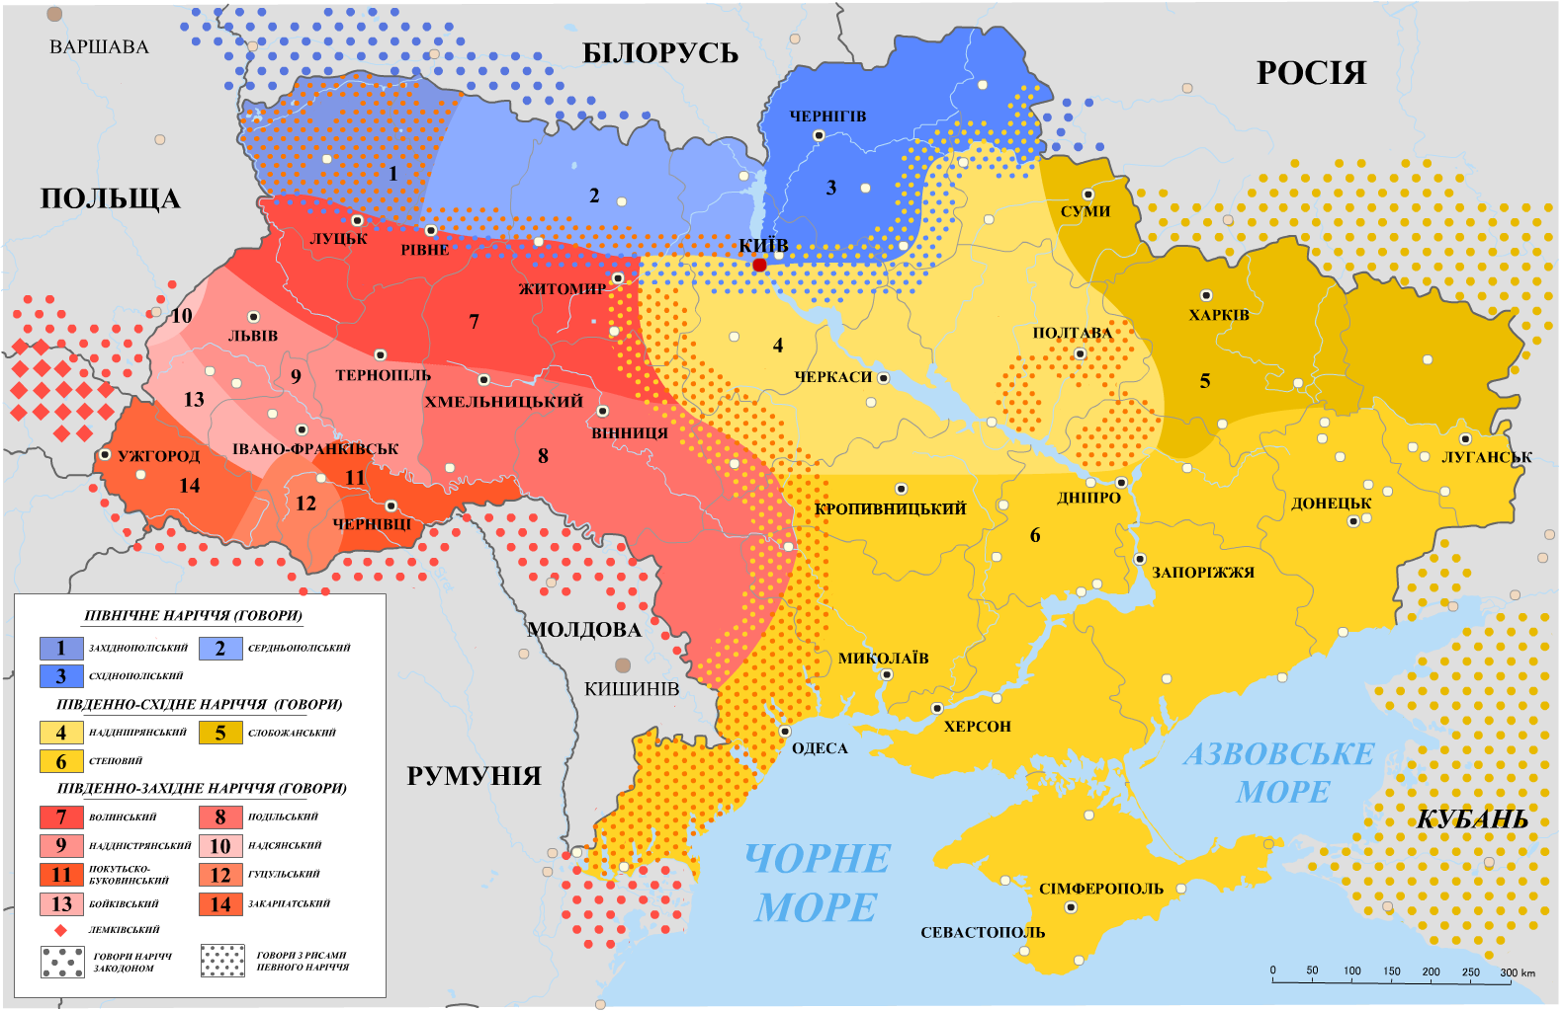
https://upload.wikimedia.org/wikipedia/commons/1/14/Map_of_Ukrainian_dialects.png

Slide 15
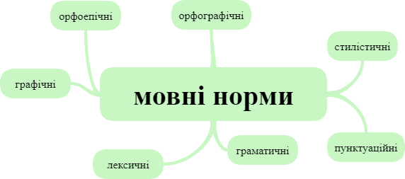

Slide 16
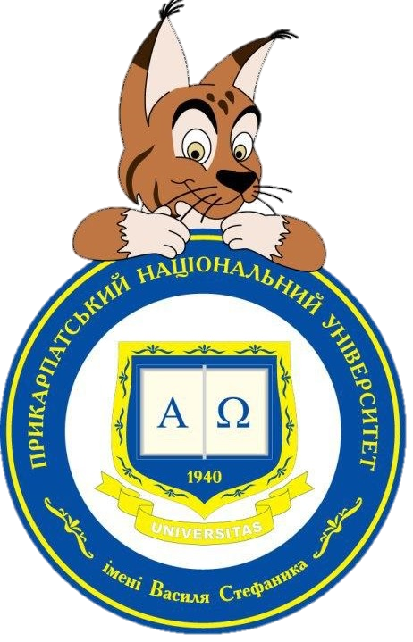
Дякую за увагу!

